Slide 1
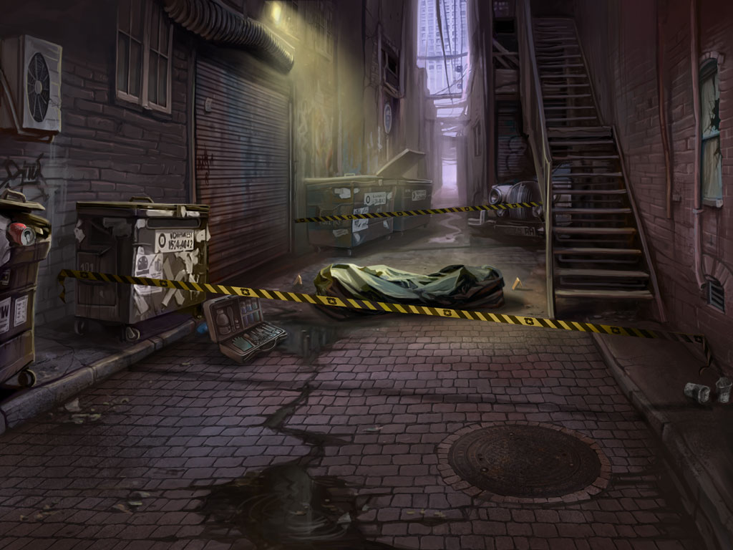
Kriminalitet i društvo
Doc.dr.sc. Dalibor Doležal
Sveučilište u Zagrebu
Edukacijsko-rehabilitacijski fakultet
Odsjek za kriminologiju
Email: dolezal.dalibor@gmail.com

Slide 2
Fenomen kriminaliteta
Ladikos (2000:166):
„Zločin je ono što zakon kaže da jest”
„Radnja ili propust kažnjiv zakonom”
„Čin koji je zabranjen Kaznenim zakonom”

Slide 3
Definiranje kriminal(iteta)
Hrvatski jezični portal:
Kriminal = pravn., izvođenje protuzakonitih i opasnih radnji (prisvajanje imovine, povreda fizičkog integriteta druge osobe i sl.); zločin
Zločin = pravn., najteže kazneno djelo (npr. ubojstvo, veleizdaja i sl.)
Kriminalitet (Singer, 1994:24) = ukupnost svih delikata koji se u određenom razdoblju dogode na nekom području; heterogeni zbroj pojedinačnih delikata;
Delikt (Singer, 1994:23) = ponašanje čovjeka koje je, bez obzira na to je li obuhvaćeno kaznenim zakonom, u suprotnosti s ponašanjem koje određeno društvo očekuje od svog člana.
= može se shvatiti samo relativno, tj., kao određeni akt u relaciji prema društvu, njegovim normama i kulturi u kojoj se zbiva.
Upravo je odjek na koji djelo pojedinca nailazi u društvu ili skupini značajan kriterij za utvrđenje njegova zločinačkog karaktera = kršenje norme date kulture

Slide 4
Kriminologija
= akademska disciplina koja koristi znanstvenu metodu za proučavanje prirode, rasprostranjenosti, uzroka te načine kontrole kriminalnog ponašanja (Siegel, 2011:4)
= ukupnost svih činjenica o deliktu kao individualnoj i kriminalitetu kao društvenoj pojavi te sve činjenice koje se odnose na sprječavanje i suzbijanje kriminaliteta (Singer, 1998:23)
Predmet kriminologije: delikt, počinitelj, sredina, žrtva te kriminalitet kao masovna pojava
Metode = proučavanje individualnih slučajeva („case study”); klinička metoda (izrada kriminološke prognoze); statistička analiza podataka; eksperimentalno proučavanje u raznim prirodno postojećim ili za tu svrhu stvorenim uvjetima; izrada „kriminoloških mapa”, samoiskaz o počinjenu kaznenih djela, iskazi o osobnoj viktimiziranosti, izravno promatranje (počinjenja kaznenog djela) te podaci dobiveni od strane drugih osoba
Stopa kriminaliteta (stopa otkrivenih počinitelja k.d.) = broj počinitelja na 100.000 stanovnika
Tamna brojka kriminaliteta = djela koja ne samo da nisu prijavljena, nego su uopće ostala nepoznata
VAŽNO = OPSEG, KRETANJE I STRUKTURA KRIMINALITETA!!!!!!

Slide 6
Uzroci kriminaliteta – srednji vijek
(Sv. Toma Akvinski)
Spiritualistički pristup
Sv. Toma Akvinski = Bogom dani "prirodni zakon" koji je temeljen na prirodnoj sklonosti ljudi da čine dobro.
„Prirodni zakon” reflektiran je u kaznenom zakonu stoga ljudi koji čine kaznena djela krše kazneni, tj., „prirodni zakon”
Zločin je identificiran s „grijehom” – država ima moralno pravo kazniti počinitelje jer država djeluje „u ime Boga”; zločinac je „vrag”
Thomas Hobbes (1558-1678) = ljudi prirodno slijede svoje vlastite samo-interese, bez brige o tome hoće li oni povrijediti bilo koga drugoga (osnova „socijalnog ugovora”)
= uvođenje racionalne osnove za činjenje kaznenih djela

Slide 7
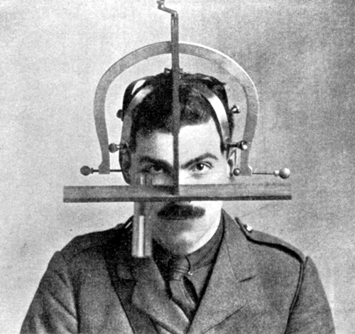
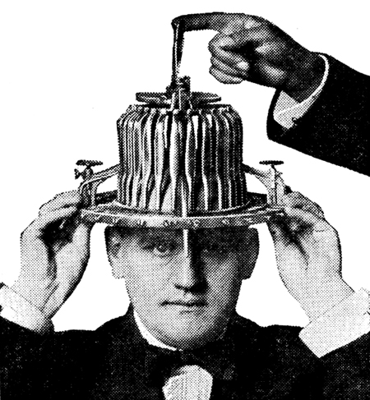
Frenološka objašnjenja kriminaliteta
Franz Gall (1758-1828) i J. K. Lavater (1741–1801)
Frenologija = je pseudoznanost prvenstveno usmjerena na mjerenja ljudske lubanje temeljena na konceptu kako je mozak organ uma gdje su u određenim područjima mozga lokalizirane određene funkcije, tj., područja (27-38) koja su proporcionalna sklonostima neke osobe
Veće područje = veća upotreba = veći utjecaj na karakter
Metoda – mjerenje lubanje prstima, metrom ili kraniometrom
Rezultat = topografska slika „karaktera” neke osobe

Slide 8
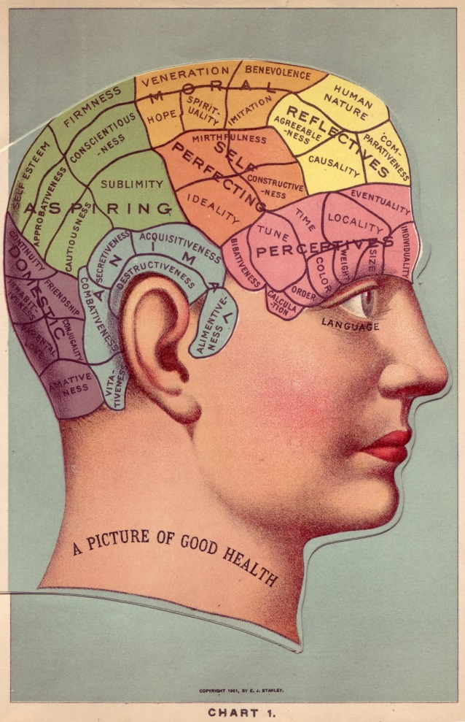
Frenološki nalaz i mišljenje

Slide 9
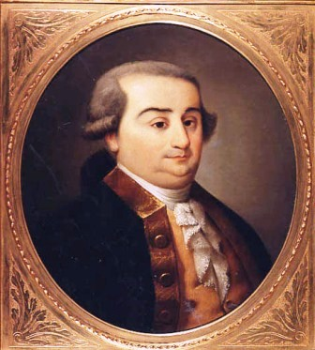
Klasična kriminologija (Klasična škola kriminaliteta)
Cesare Beccaria (1738-1794)
Odgovor na spiritualistički (deterministički) koncept zločina
Uvodi se PRINCIP SLOBODNE VOLJE na temelju principa „socijalnog ugovora”
Ljudsko ponašanje rezultat „dobrih pogodbi” = osobe racionalno procjenjuju relativnu bol i užitak djela i posljedica tih djela
Glavni instrument kontrole ljudskog ponašanja jest strah, pogotovo strah od boli.
Zločin je atraktivan kada obećava veliku korist za malo truda
Zločin može biti kontroliran strahom od kazne
Kazna koja jest ili se percipira kao jaka, sigurna i brza odvratiti će druge od kriminalnog ponašanja.
Kazna bi trebala odgovarati težini počinjenog kaznenog djela i ne može se koristiti za rehabilitaciju počinitelja
Primjena zakona trebala bi biti ograničena i treba se pridržavati propisanog kaznenog postupka

Slide 10
KRITIKE Klasične škole
Statistički podaci su pokazali kako stopa kriminaliteta NIJE pala, već je ostala konstantna (za neka područja i djela pogotovu)
Ljudi uvijek ne djeluju racionalno i nisu svi ljudi hedonisti koji djeluju po principu samougode
Pogrešno se pretpostavlja kako su svi ljudi jednaki u pogledu životnih šansi - ali ne možete imati jednaku pravdu u neravnopravnom društvu
Ne objašnjava uzroke kriminaliteta
Ljudsko ponašanje nije u nikakvoj povezanosti s društvenim kontekstom

Slide 11
pozitivizam
Nastao kao kritika Klasične kriminološke škole
Pozitivizam = stanje društva u kojem ljudi imaju racionalan, znanstveni pogled na svijet (Auguste Comte)
Karakteristike pozitivizma:
Koristiti znanstvene metode za provođenje istraživanja. Znanstvena metoda je objektivna,univerzalna i kulturološki neovisna
Predviđati i objašnjavati društvene fenomene na logičan način. To znači identificiranje uvjeta pod kojima pojava može ili ne može dogoditi.
Empirijska provjera. Sva uvjerenja ili izjave moraju se dokazati kroz empirijska
istraživanja vođena od strane znanstvene metode. Pojmovi kao što su"Bog" i
"Duša" ne mogu se mjeriti empirijski i stoga nisu predmet znanstvenog istraživanja; oni ostaju stvar vjere.
Znanost mora biti objektivna i ne bi trebala biti pod utjecajem promatrača/ znanstvenika bez bilo kakvih predrasuda.
Negiraju slobodnu volju i moralnu odgovornost počinitelja; krivnju zamjenjuju opasnošću; srazmjer ličnosti te vrste i trajanja tretmana koji bi otklonio opasnost.

Slide 12

Cesare lombroso (1835-1909) – biološki determinizam
Vojni liječnik, otac kriminologije
L’Uomo Delinquente, La Donna Delinquente i Le Crime, Causes Et Remedes
Koncept „rođenog zločinca”
zločinci se razlikuju od ne zločinaca po višestrukim fizičkim anomalijama
Post mortem ispitivanja i antropometrijska istraživanja kriminalaca, duševno bolesnih, i „normalnih” pojedinaca

Slide 13
Tipični zločinac (Singer, 1998:37)
Stanovite deformacije kostura i lubanje, pogotovu asimetrije lubanje i lica (utjecaj fiziognomije)
Nisko čelo
Jake jagodične kosti, izražena čeljust
Škiljavost
Orlovski nos
Neobično velike ili male uši
Slabo obrasla brada unatoč dlakavosti tijela
Suviše razvijene ruke
Višak prstiju na rukama ili nogama
= Ako imate barem 5 ovih karakteristika, onda ste rođeni zločinac

Slide 14
Vrste kriminalaca/zločinaca (Vold, bernard i snipes, 2002)
Rođeni kriminalac/zločinac = atavistička reverzija na nižu razinu ili primitivni evolucijski oblik razvoja
„Ludi” kriminalac (insane criminal) = idioti, imbecili, paranoici, oni koji pate od melankolije i pogođeni općom paralizom, demencijom, alkoholizmom, epilepsijom ili histerijom
Kriminaloidi = bez posebnih fizičkih karakteristika ili prepoznatljivih duševnih poremećaja, ali čije su psihičke i emocionalne karakteristike takve da se pod određenim okolnostima upuštaju u opasna i kriminalna ponašanja
Prva osoba koja je tragala za uzrocima činjenja kaznenih djela kod pojedinca

Slide 15
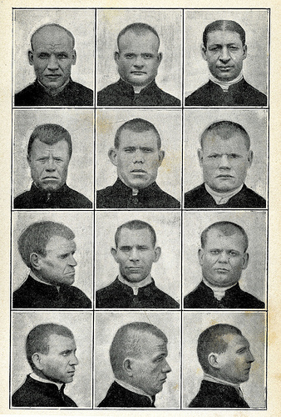
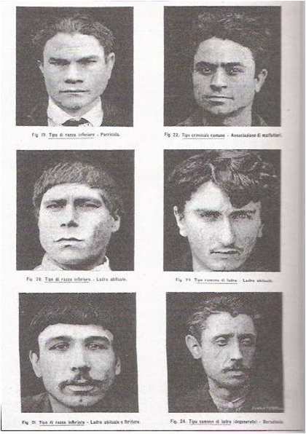
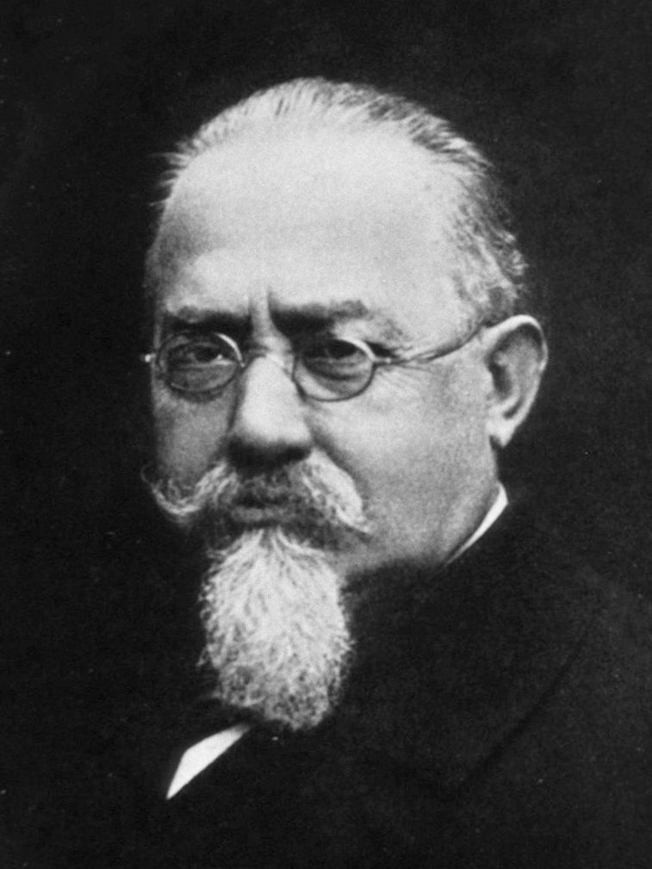

Slide 16
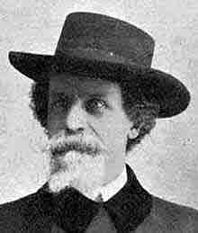
Enrico Ferry (1856 –1929)
Revolucionaran propis da se kršenje propisa proučava na način da se proučava počinitelj i njegova okolina
Isticao važnost promatranja i iskustva kao znanstvenih metoda
Delinkventnost/kriminalitet smatra prirodnom pojavom na koju utječe više čimbenika istodobno (rasa, klima i karakteristike tla) = rezultat djelovanja prirodnih čimbenika
Zakon kriminalne zasićenosti = u bilo kojoj društvenoj sredini, bez obzira na njene socijalne i individualne uvjete, biti će počinjen točno određeni broj kaznenih djela

Slide 17
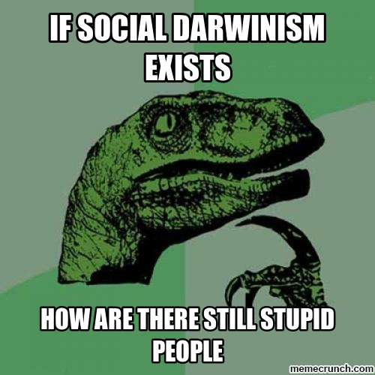
Raffaele garofalo
Djelo (1885). Criminologia: Studio sul Delitto, Sulle sue Cause e sui Mezzi di Repressione
Koncept „prirodnog kriminaliteta” koji postoji neovisno o zakonodavstvu i koji vrijeđa dva temeljna društvena koncepta – samilost i poštenje.
Zločinac = osoba bez organski prouzročenog nedostatka ili s organski prouzročenim nedostatkom samilosti i poštenja
„Slučajni” zločinac = moralno ispravan čovjek koji je počinio zločin isključivo pod pritiskom vanjskih okolnosti
Prevencija = obiteljske prilike i religiozna poduka od ranog djetinjstva
Društvena vlast – dužna vršiti selekciju neadaptiranih jedinki kako to čini i priroda
SOCIJALNI DARVINIZAM

Slide 18

Biološke teorije kriminaliteta (biosociološke) prijelaz 19/20 st
Kriminalitet kao „nasljeđe” – tjelesne i duševne bolesti, alkoholizam, samoubojstvo kod predaka počinitelja kaznenih djela
Hooten (1939) = segregacija ili eliminacija; „Zločin je rezultat utjecaja okoline na manje kvalitetne (low grade) ljudske organizme”
Studije blizanaca, djece u domovima, psihijatrijskim klinikama, prekobrojni kromosom Y (Škotska), obitelji
Endokrinološke teorije = poremećaj endokrinološkog sustava vodi do kriminalnog ponašanja (neurotransmiteri, hormoni, središnji živčani sustav)
Neokonstitucijske teorije = razlike između različitih tipova tjelesne građe osoba, njihova karaktera i psihičkih abnormalnosti (Ernst Kretchmer, Charles Goring)
Rasne teorije = povezane s imigrantima, posebno u Americi
Nasljeđuje li se zločin sam po sebi ili sklonost vršenju zločina? Koliki je utjecaj nasljednih čimbenika, a koliki socijalnih prilika?

Slide 19
Kriminalitet = somatska i psihička bolest
Utjecaj raznih bolesti na kriminalno ponašanje
Burt (1944) = slabo zdravlje smanjuje kontrolu neke osobe nad njenim postupcima te stoga i povremene tjelesne bolesti mogu biti povod za makar i prolazno delinkventno ponašanje. Do takvog ponašanja može doći i nakon bolesti, zbog pretjerane popustljivosti prema djetetu za vrijeme bolesti. Uzrok kriminalnom ponašanju = slabljenje karaktera, a ne tjelesne konstitucije
Je li kriminalno ponašanje samo po sebi specijalni oblik bolesti?
Može li činjenje delikata biti posljedica određene bolesti?
Mogu li određene bolesti biti od kriminogenog značenja za određenu vrstu delikata?

Slide 20
Psihološke teorije kriminaliteta
Kriminalno/delinkventno ponašanje je posljedica nedostatak u čovjekovoj ličnosti.
Delinkventi su osobe „smanjenih psihičkih kvaliteta i sposobnosti”
Cilj = naći povezanosti između određenih psihičkih svojstava i delinkventnog/kriminalnog ponašanja
Uzimaju u obzir biološke i situacijske čimbenike
Teorije neprilagođenosti = određena psihička svojstva i struktura ličnosti pogoduju delinkventnom/kriminalnom ponašanju jer otežavaju prilagođavanje normama, vrijednosnim sustavima i općenito zahtjevima sredine u kojoj neka osoba živi
Teorije inteligencije = niža inteligencija ili intelektualne poteškoće u razvoju su relevantan kriminogeni čimbenik
Teorije frustracije = Emocionalni ili materijalni nedostaci izazivaju frustracije što dovodi do delinkventnog, kriminalnog ponašanja
VAŽNO – definicija LIČNOSTI = „emocionalne i ponašajne karakteristike koji ostaju stabilne tijekom različitih doživljenih situacija” (Vold, Bernard i Snipes, 2002:55)

Slide 21
IQ i kriminalitet
Test inteligencije = izraziti brojčane razlike među osobama u njihovoj sposobnosti za obavljanje raznih „mentalnih” operacija koje se, uzete zajedno, smatraju „inteligencijom” ili pokazateljem inteligencije
Binet-Simon Scale of Intelligence (1908) – dodan pojam „mentalne dobi” – smisao testa je identificiranje djece sa slabim školskim uspjehom kako bi im se pomoglo; izrazito protiv etiketiranja tih učenika kao nesposobnih ili „sporijih”; odbacio ideju kako je inteligencija fiksna i urođena aktivnost
Međutim u Americi = potpuno suprotna stvar – uporaba testa kako bi im se odredilo mjesto u društvu (IQ 115 i više = znanstvenici i profesionalni; 75-85 = srednja stručna sprema).
Ispitivanja među zatvorenicima, pacijentima u psihijatrijskim klinikama, bolnicama i drugim javnim ustanovama dovela do mišljenja kako je nizak IQ povezan s kriminalitetom = osobne s niskim IQ češće čine kaznena djela (osnova za rasnu superiornosti)

Slide 22

Osobnost i kriminalitet (kriminalna ličnost)
1950 studija Glueckovih – komparacija između 500 delinkvenata i nedelinkvenata = „delinkventna ličnost nije toliko stvar prisutnosti ili odsutnosti određenih karakteristika, već je to više stvar u međusobne povezanosti tih svojstava”
Temelji se na premisi kako se delinkventi razlikuju od nedelinkvenata u nekim karakteristikama (uzročno-posljedična veza)
Upotreba raznih testova ličnosti i drugih vrsta testova (Rorschach, MMPI – test koji se koristi pri dijagnosticiranju u psihijatriji)
Antisocijalni poremećaj ličnosti – DSM IV = prožimajući obrazac nepoštivanja i povrede prava drugih koji nastaje u djetinjstvu ili ranoj adolescenciji i nastavlja se u odrasloj dobi (psihopatija, socipatija i kriminalitet)
Razlikuje se od „odraslog antisocijalnog ponašanja” = kriminalno ponašanje koje se dešava bez prisutnosti nekog poremećaja

Slide 23
Sociološke škole kriminaliteta
Teorije koje promatraju delinkventno/kriminalno ponašanje kao isključivo ili pretežno produkt društvene sredine u kojoj osoba živi
Idejni začetnici matematičar Quetelet i statističar Guerry = KARTOGRAFSKA ŠKOLA (19.ST)
Quetelet = struktura i opseg kriminaliteta u nekoj zemlji su konstantni ako se temeljne gospodarske, socijalne i političke prilike bitno ne mijenjanju – Gaussova krivulja. Kriminalitet je statistička vjerojatnost, odnosno „normalna” i očekivana pojava (koncept termičke zakonitosti kriminaliteta)
Guerry = promatranje kriminaliteta u određenim dijelovima zemlje ili grada = prethodnica Čikaške škole kriminaliteta
Lacassagne = svako društvo ima kriminalce i kriminalitet koji odgovara njegovim prirodnim, društvenim, kulturnim, moralnim i religijskim prilikama

Slide 24
Ekonomski aspekt kriminaliteta
Guerry i Quetelet = povezanost između siromaštva i kriminaliteta = bogatiji dijelovi Francuske su imali više imovinskog kriminaliteta, a manje nasilnih kaznenih djela. Međutim, uočili su veliku nejednakost između bogatih i siromašnim u bogatijim dijelovima Francuske.
Kriminalitet i ekonomski ciklusi = više kriminaliteta u vrijeme velikih kriza
Kriminalitet i nezaposlenost = nezaposlenost uzrokuje kriminalitet zato jer nezaposlenost uzrokuje siromaštvo, a siromaštvo je uzrok činjenju kaznenih djela
Kako se definira i mjeri siromaštvo?
Različite definicije nezaposlenosti?

Slide 25
Čikaška škola kriminaliteta
Nastala u razdoblju 1920ih i 1930 na području grada Čikaga
usmjerena na ljudsko ponašanje koje je određeno društvenim strukturama i fizičkim čimbenicima okoliša, a ne genetskim i osobnim svojstvima
Shaw i McKay = prema službenim statističkim podacima, među različitim dijelovima grada postoje znatne i trajne razlike u opsegu i strukturi kriminaliteta
Dijelovi grada s većom stopom kriminaliteta imaju heterogeno i nestabilno stanovništvo među kojima ima najviše imigranata i Afroamerikanaca = TEORIJA SOCIJALNE DEZORGANIZACIJE
Područja na kojima ne prevladavaju zajedničke kulturne vrijednosti, nema društvene kohezije jer se stalno mijenja sastav stanovništva = kriminalno ponašanje postaje tradicionalna, organizirana i stalna konkurencija moralnim vrijednostima koje zastupa konvencionalno društvo (kodeks delinkventnih skupina)
Individualna delinkvencija = proces učenja, oponašanja, prijenos iz generacije u generaciju

Slide 26
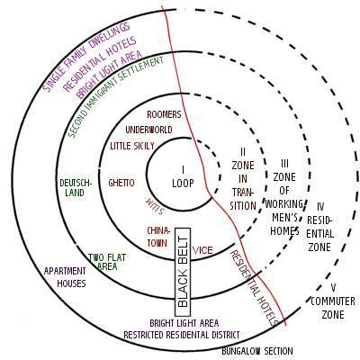
Chicago

Slide 27
Povezane teorije – teorije socijalnog učenja
TEORIJA DIFERENCIJALNE ASOCIJACIJE I IDENTIFIKACIJE (SUTHERLAND) = kriminalno ponašanje pojedinca rezultira iz njegova sudjelovanja u kriminalnom modelu ponašanja te iz kontakata s nositeljima oblika tog ponašanja. Kriminalno ponašanje se UČI U INTERAKCIJI S DRUGIM OSOBAMA.
Uvodi se pojam „kriminaliteta bijelog ovratnika”
Uzrok kriminalnog ponašanja su IDEJE = vrijednosti, tradicije društva (kultura i subkultura)
TEORIJA SOCIJALNOG UČENJA = Središnji princip ove teorije bavi se konceptom delinkvencije koja je naučena ili je imitirana
Usredotočuje se na društveni odgovor na delinkventno ponašanje. Ukoliko se rana delinkventna aktivnost pozitivno potkrijepi i nagradi, takvo ponašanje će se najvjerojatnije i nastaviti
Teorija diferencijalnog pojačanja i Teorija neutralizacije

Slide 28
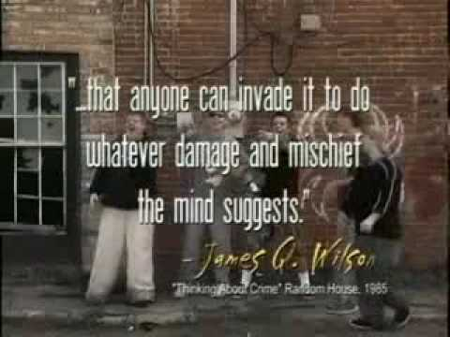
Škola socijalne ekologije (1980)
usmjerenost na povezanost između stope kriminala i pogoršanja stanja zajednice: siromaštvo, otuđenost, strah od kriminala
četvrti s visokim postotkom napuštenih kuća i stanova imaju visoke stope kriminala; napuštene zgrade služe kao "magnet za zločin” („broken window theory”)

Slide 29
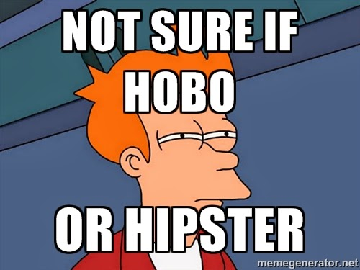
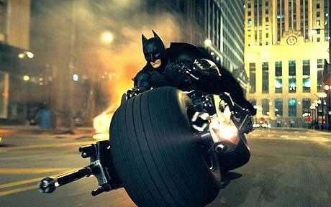
Teorija etiketiranja (1938 Tannenbaum)
Temelj – simbolički interakcionizam (Čikaška škola)
drži kako devijantnost nije sam čin, već se umjesto toga usredotočuje na tendencije većine da negativno percipira (etiketira) manjine društva ili one koje smatra devijantima u smislu odstupanja od standardnih normi društva
Povezuje se sa „slikom o sebi”, samoispunjavajućim proročanstvom te stereotipima
Način na koji društvo percipira ponašanja pojedinca stvara sliku pojedinca o samom sebi – pojedinac se vremenom počinje ponašati u skladu s etiketom

Slide 30
Teorije napetosti
Kriminalitet = rezultat ekonomske i socijalne deprivacije određenih dijelova društva
Povezanost s motivacijom za činjenjem kaznenih djela = deprivirani članovi društva osjećaju se zakinutima te nalaze opravdanje za činjenje kaznenih djela; osjećaj ljutnje i frustriranosti
Temelj teorije = koncept anomije
Durkheim = ne postoji društvo u kojem se određeni pojedinci ne razlikuju od kolektiva = kriminalitet je normalna pojava unutar društva
Teorija subkultura = stvaranje neovisnih supkultura s posebnim normama i pravilima (devijantne subkulture)

Slide 31
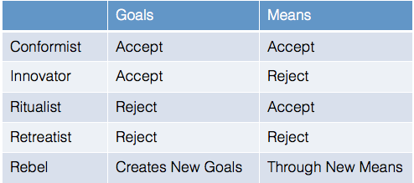
Robert merton – teorija anomije
dva elementa društva interakcijom proizvode potencijalno anomičke uvjete: kulturološki definirani ciljevi i društveno odobreni načini za njihovo dobivanje („Američki san”)

Slide 32
Teorije socijalne kontrole
Temelje se na postavci kako svi ljudi imaju potencijal činiti kaznena djela te da moderno društvo nudi niz prilika za njihovo činjenje.
Glavno pitanje = ZAŠTO NEKI NE ČINE KAZNENA DJELA?
Strah od kazne; kontrola od strane unutarnjih i vanjskih čimbenika
ponašanje ljudi, uključujući i kriminalne aktivnosti, pod kontrolom je njihove povezanosti i predanosti konvencionalnim institucijama, pojedincima i procesima (Teorija socijalne povezanosti – Hirschi)

Slide 33
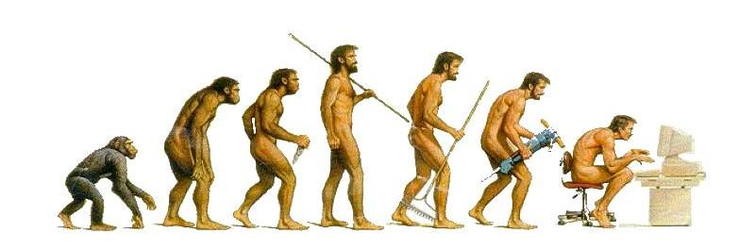
Razvojne teorije kriminaliteta

Slide 34
LT i DLC teorije
LT = „skrivena” osobina koja je prisutna od rođenja ili je stečena tijekom razvoja
DLC = više različitih čimbenika koji istodobno djeluju

Slide 35
većina teorija kriminaliteta traži poveznicu između kriminaliteta te bio-psiho-soc. čimbenika koji imaju utjecaj na počinitelja neovisno o njihovim godinama
Razvojne teorije – pretpostavljaju kako različiti čimbenici mogu imati različite učinke na počinitelje k.d.-a različitih dobi
Kriminalitet prema DLC teorijama – dinamičan proces pod utjecajem osobnih (karakter, inteligencija), socijalnih (lokalna zajednica, plaća), socijalizacijskih (brak, posao), kognitivnih (procesuiranje informacija) te situacijskih čimbenika (prilika za činjenje k.d.-a). Čimbenici koji su bili značajni u jednom vremenskom razdoblju ne moraju imati jednaku važnost u nekom drugom razdoblju

Slide 36
Kriminalne karijere
DLC teorije
LT teorije
statičnost
Impulzivnost
Genetske abnormalije
Socioekonomske karakteristike
dinamičnost
"skrivene osobine"
sklonost činjenju KD se mijenja s vremenom
više načina za početak kriminalne karijere
uzroci i posljedice su u interakciji: jedno utječe na drugo
svojevrsni "prolaz"
osobni, socijalni i okolinski čimbenici utječu na odluku o činjenju kd-a
kriminalitet nije konstantan, može se povećati ili smanjiti u težini, frekvenciji i vrst KD-a
razvojni čimbenici proizvode i druga antisocijalna ponašanja, osim kriminala
više "klasa" počinitelja KD

Slide 37
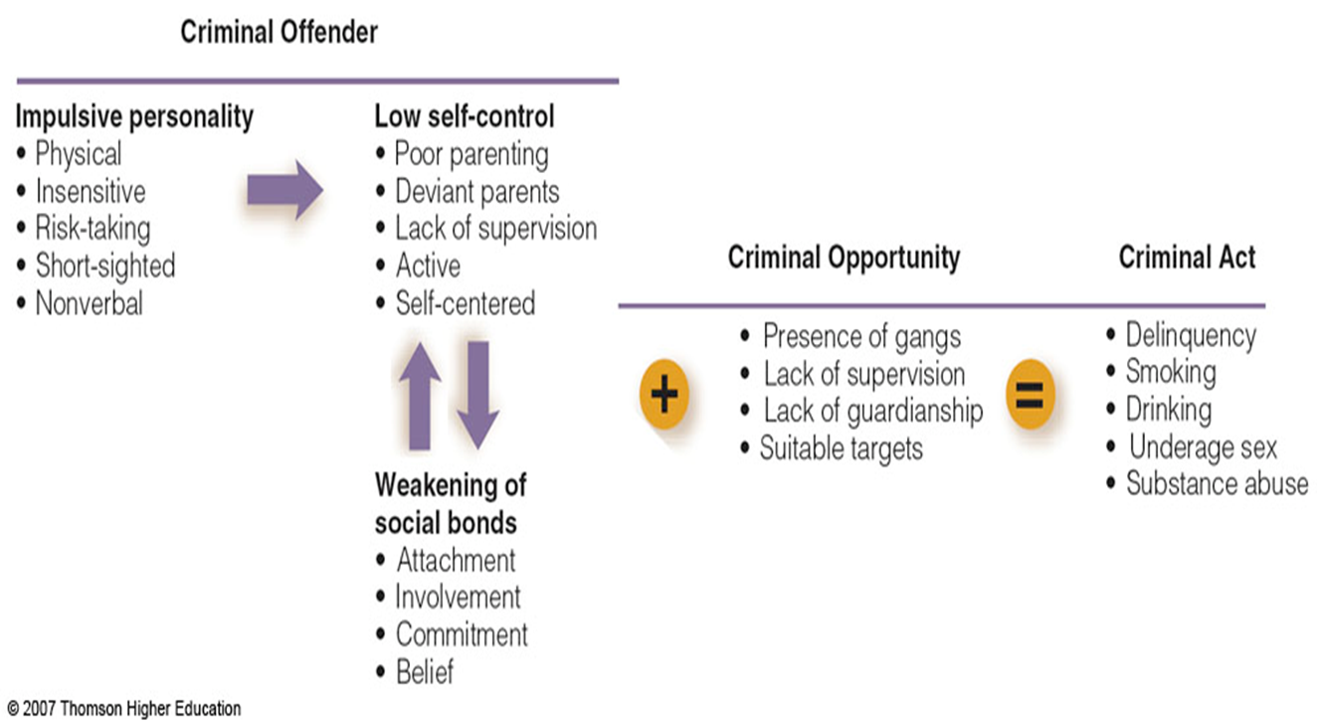
General theory of crime
(hirschi i gottfredson)

Slide 38
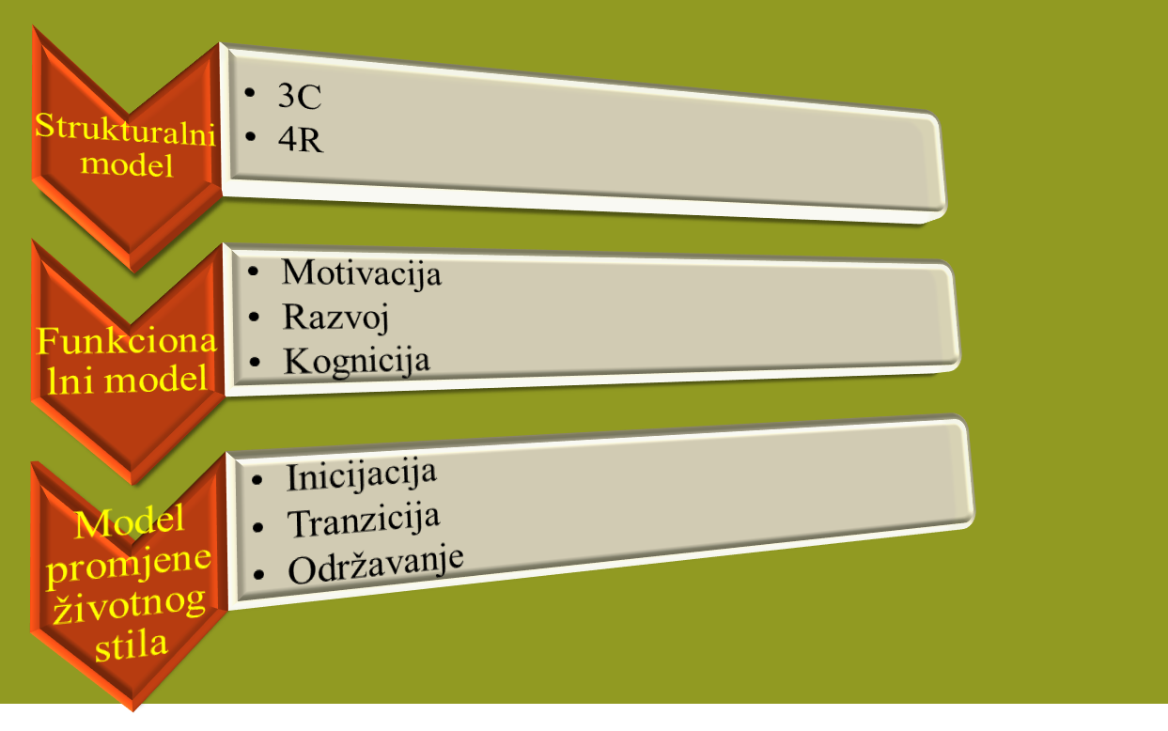
Teorija (kriminalnog) životnog stila (1990)

Slide 39
Strukturalni model – 3C
Uvjeti (conditions)
Unutarnji
Vanjski
Izbori (choices)
procesi donošenja odluke o vrsti i načinu ponašanja koji proizlaze iz međusobnog djelovanja raznih životnih uvjeta
Mišljenja (cognitions)
način shvaćanja svijeta oko sebe i opravdavanja izbora koje je pojedinac donio tijekom svog života (Walters, 1990:83)
načini na koji neka osoba podržava, opravdava ili objašnjava svoje ponašanje ili donesene odluke (Jelić, 2004)
Povećavaju ili smanjuju mogućnosti za odabir određenog ponašanja

Slide 40
Strukturalni model – 4R
Pravila
definirane norme, standardi i regulacije koje upravljaju izvršenjem ponašajne komponente životnog stila
Rituali
stereotipni načini ponašanja koji se povezuju uz obrazac životnog stila.
Odnosi
socijalne interakcije u koje ljudi ulaze tijekom svog života
Uloge
očekivanja koje osobe imaju od drugih osoba na temelju pokazanog obrasca njihovog životnog stila

Slide 41
Životni stil
3C
4R
Osebujni način ponašanja i mišljenja = životni stil

Slide 42
Kriminalni životni stil
4 ponašajne karakteristike = neodgovornost, hedonistički i samougađajući interesi, intruzivno ponašanje u interpersonalnim odnosima te uzastopno kršenje socijalnih i društvenih pravila i normi
8 karakterističnih stilova razmišljanja = Opravdavanje, rezanje, ovlaštenje, orijentacija ka moći, sentimentalnost, superoptimizam, kognitivna indolencija, diskontinuitet
Motivacija za specifičan događaj dolazi od procesa validacije koji se sastoji od glavnog motiva (strah) te četiri sekundarna motiva (ljutnja/pobuna, moć/kontrola, uzbuđenje/užitak, pohlepa/lijenost
Kriminalni čin = mogu se prikazati i razumjeti kao međusobno povezan skup ponašanja, misli i motiva
Kršenje socijalnih pravila – opravdavanje i rezanje – ljutnja/pobuna
Intruzivno ponašanje u interpersonalnim odnostima – ovlaštenje i orijentacija ka moći – moć/kontrola
Samoudovoljavanje – sentimentalnost i superoptimizam – uzbuđenje/zadovoljstvo
Neodgovornost – kognitivna indolencija i diskontinuitet – pohlepa/lijenost

Slide 43
Kriminalna karijera
= longitudinalni niz uočljivih kaznenih djela počinjenih od strane neke osobe u nekom razdoblju (Blumstein i sur., 1986; Blumstein, Cohen i Farrington, 1988; Brame, Bushway i Paternoster, 2003; Brame, Paternoster i Bushway, 2004; Mallillin, 2006; Piquero, Farrington i Blumstein, 2007; Kazemian, 2007)
Dimenzije kriminalne karijere
Participacija u činjenju kaznenih djela
Učestalost činjenja kaznenih djela
Težina počinjenih kaznenih djela
Duljina kriminalne karijere

Slide 44
λ
Kriminalna karijera sa S godina zatvora s
Kriminalizacijom i Rehabilitacijom
Kriminalizacija
Zatvor
S godina
λ_{ι}
Rehabilitacija
DOB
Inicijacija
Terminacija

Slide 45
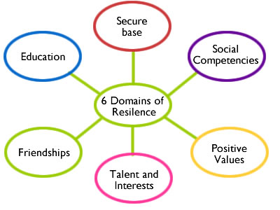
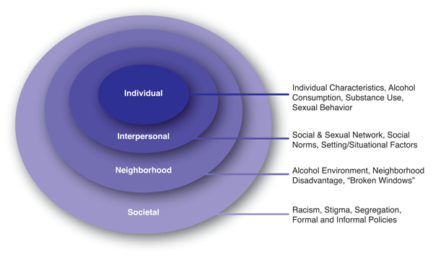
Rizični i zaštitni čimbenici
rizični i zaštitni čimbenici su aspekti osoba (ili skupina), okoliša i životnih iskustava koji povećavaju (čimbenici rizika) ili smanjuju (zaštitni čimbenici) vjerojatnost kako će ljudi razviti neki problem ili postići željeni rezultat
Koncept se temelji na ideji kako određeni čimbenici (osobni i okolinski) utječu na ishod ponašanja = utjecajem na njih možemo utjecati na ishod ponašanja
Koncept otpornosti = osobna ili grupna = sposobnost preveniranja, umanjivanja ili svladavanja poteškoća/problema/štetnih utjecaja unatoč mnogobrojnim rizičnim čimbenicima

Slide 46
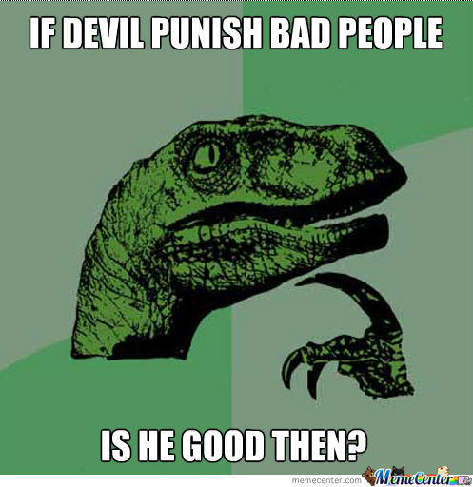
REAKCIJA DRUŠTVA NA KRIMINALITET

Slide 47
PENOLOGIJA
Lat., Poena, -ae = kazna i grč., logos = znanost
= u najširem smislu znanost koja se bavi mnogim dimenzijama kažnjavanja (Knežević, 2008)
Kao posebna znanstvena disciplina pojavljuje se tek krajem 18.st., a ime je dobila u 19.st. = iskustvena i realna znanost koja obuhvaća cjelokupni represivni sustav (Samson, 1996, prema Knežević, 2008)
Drugi naziv „kriminalna higijena” = zadatak je „očistiti” društvo od „kriminalnih elemenata” (Bloomberg, 2000)
Funkcije penologije
1. Upravna – različitost penalnih sustava različitih kazneno pravnih sustava
2. Analitička – uvid u sustav izvršenja kaznenih sankcija u nekom kazneno-pravnom sustavu
3. Znanstvena
4.Akademska – širenje znanja

Slide 48
Razdoblje privatne reakcije
– preddržavna društva; informacije kroz putopise i antropološke studije
Karakteristika = strah od natprirodnog, kažnjavanje u svrhu udobrovoljavanja bogova
Javni ili plemenski zločini – kršenje tabua i plemenska izdaja = zločin protiv zajednice kao cjeline
Zločini protiv pojedinaca ili „privatni zločini” – kažnjavanje pojedinaca, a ne zajednice
Kazne = osveta (nesrazmjera i osobna, „lex talionis”) i nagodba (otkupnina, krvarina)
Uvođenje sudaca
Državna reguliranost kažnjavanja
„Božji sud” – dokazi o nečijoj krivnji uz posredništvo Boga

Slide 49
Razdoblje javne reakcije
Pojavom državne vlasti koja preuzima funkcije održavanja reda, poštivanje utvrđenih pravila, otkrivanje počinitelja te izricanje i izvršavanje kazni
Preddržavni period – ispaštanje i zastrašivanje (Hamurabijev zakonik) većinom talionsko načelo
Helenistika = kažnjavanje privatna stvar obitelji i žrtve; Drakonovi zakoni (621 pr. Kr.): Solonove reforme (ukidanje dužničkog ropstva i abolicija smrtne kazne)
Stari Rim = Zakonik 12 ploča – talionsko načelo
Srednji vijek = Sv. Toma Akvinski, Inkvizicija – smrtna kazna je kazna za najveći broj djela

Slide 50
Razdoblje državne reakcije I
Jednakost, zakonitost i humanizacija - renesansa
Zagovaranje ukidanja smrtne kazne i okrutnog tjelesnog kažnjavanja
Apsolutna sloboda čovjekove volje, jednaka kaznena odgovornost; apsolutna moralna pravda; kategorički imperativ svaki zločin mora biti kažnjen; princip određenih kazni – klasična škola kriminaliteta

Slide 51
Razdoblje državne reakcije II
individualizacija i resocijalizacija
Fokus je interes počinitelja kaznenog djela – pozitivizam
Analiziranje osobnosti počinitelja i njegovih kriminoloških osobina s ciljem individualizacije sankcije (tretmana) = povratak u društvo
Preodgoj; Individualizacija cjelokupnog kaznenog postupka; Humanizacija pristupa; Suradnja različitih društvenih čimbenika

Slide 52
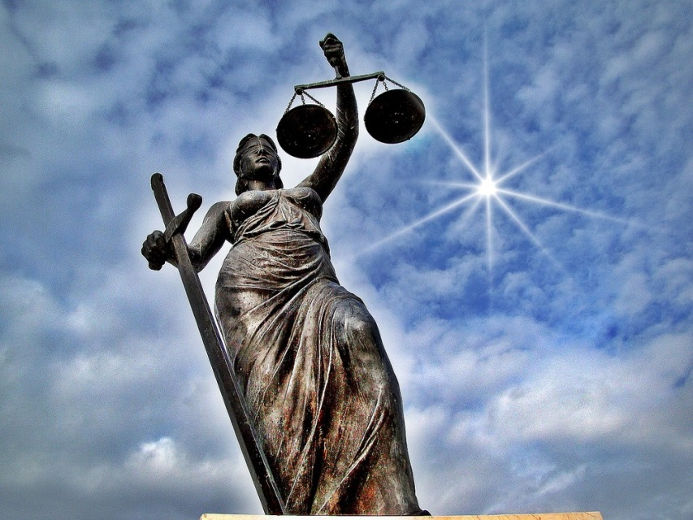
ELEMENTI KAZNE
OPĆI = mjera kojom se zaštićuju vrijednosti društva; mora biti propisana zakonom; mora biti povezana s počinjenim kaznenim djelom; kaznu može izricati samo sud
POSEBNI = osobna; čovječna; mora odgovarati društvenoj opasnosti kaznenog djela; mora biti opoziva; djeljiva – princip individualizacije

Slide 53

KRIMINALNA POLITIKA
Teoretska i praktična disciplina koja se bavi sprječavanjem i suzbijanjem kriminaliteta (Singer, 1998:343)
Oblici (prema Kenežević, 2008)
Osveta ili odmazda
Retribucija
Onemogućavanje (inkapacitacija)
Rehabilitacija (tretman)
Zastrašivanje
Popravljanje
Restoracija

Slide 54
OSVETA I RETRIBUCIJA
Osveta = postupak kojim se pokušava uzvratiti nanesena bol, uvreda ili gubitak (Anić, 1998:706); može biti veća od kaznenog djela
Retribucija = dati natrag, vratiti; dati komu ono što ga ide (Žepić, 1991:229); nema rehabilitativni ili zastrašivajući efekt – moralno opravdano; moderna društva povezuju ozbiljnost k.d. i težinu kazne

Slide 55
Onemogućavanje
= postupak kojima se počinitelje kaznenih djela drži izvan „opticaja” kako ne bi bili kažnjavani (Cavadino i Dignan, 1997, prema Knežević, 2008:76)
Ustanove gdje ih se čuva = zatvori
„Nova penologija” podrazumijeva dva pola „zaštitnog kontinuuma” – kaznionice za najopasnije skupine i najjeftinije alternativne sankcije za skupine najnižeg rizika
Kolektiva inkapacitacija = lakša kaznena djela
Selektivna inkapacitacija = za posebno opasne (teža kaznena djela, recidivisti)

Slide 56
Rehabilitacija
Konačna svrha kazne
Cid (2005): proces usmjeren na uklanjanje uzroka delinkventnog ponašanja i prevenciju recidivizma s ciljem reintegracije u društvo (još za vrijeme izdržavanja kazne)
Utemeljena na karakteristikama osobnosti, obiteljskom nasljeđu, nasljednim osobinama bitnima za čovjekov razvoj, pripadnosti socio-ekonomskoj skupini, obrazovanju, povijesti zapošljavanja, psihološkim osobinama, ranijoj delinkventnoj aktivnosti…
Cavadino i Dignan, 1997 = idealni zatvorenik = onaj koji je stječući nova iskustva tijekom izdržavanja kazne zatvora u zatvoru u toj mjeri promijenio svoj odnos prema sebi samome i okolini u kojoj živi da mu kazneno djelo postaje moralno neprihvatljiv oblik komunikacije s okolinom.

Slide 57
Restoracija
Kriminalni čin usmjeren prije svega na pojedinca ili neku društvenu zajednicu, a ne državu
usredotočuje se na potrebe žrtava (viktimologija) i počinitelja, kao i zajednice, umjesto zadovoljavanja apstraktnih pravnih načela ili kažnjavanja počinitelja
Žrtve preuzimaju aktivnu ulogu u procesu, dok se počinitelji potiču da preuzmu odgovornost za svoje postupke
Usmjerena je na popravljanje štete nanesene kaznenim djelom; dijalog i pregovaranje između uključenih strana; uključivanje pojedinaca i organizacija iz lokalne zajednice

Slide 58
ALTERNATIVNE SANKCIJE
Kritički osvrt na izvršavanje kazne zatvora u institucionalnim uvjetima – nedjelotvornost u pogledu ciljeva i ekonomske „neisplativosti”; prenapučenost zatvorskog sustava
Tot (:25) = sankcije kojima se izbjegava zatvaranje, a djelotvorno kažnjavaju počinitelji kaznenih djela, dok se postižu ciljevi zastrašivanja, rehabilitacije, retribucije i pravde

Slide 59
Šeparović (2003, prema Tot, :25)
1. mjere koje se tiču izvršenja zatvorskih kazni (polusloboda, otpuštanje na posao, zadržavanje za vrijeme vikenda, kućni zatvor, izdržavanje kazne u nekoj vanjskoj instituciji)
2. nezatvorske kazne/sankcije (novčana kazna; sankcije kojom se ograničavaju ili oduzimaju neka prava: zabrana upravljanja vozilom, sloboda pod nadzorom, mjere prokušavanja – probacija ili zaštitni nadzor, mjere društveno korisnog rada – community service; restitucija)
3. mjere kojima se izbjegava izricanje kazne (oslobađanje od kazne i odgađanje izvršenja kazne).

Slide 60
Platon
Svrha kazne nije negirati zločin - što je jednom učinjeno ne može se poništiti- nego dovesti kriminalca i sve one koji su svjedočili njegovoj kazni da se u odreknu od činjenja takvih djela ili se barem djelomično oporave od tog užasnog stanja
Kazna je poduzeta radi počinitelja, kao dio lijeka za nepravdu koju je „bolest” nanijela duši (psihe)
Budući da kriminalitet šteti počinitelju čak i više nego žrtvi, a budući da osoba nikada ne bi svjesno povrijedila sebe, zločini se ne mogu strogo shvatiti kao dobrovoljni

Slide 61
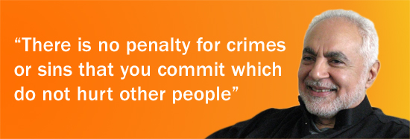
HVALA NA PAŽNJI
The man who punishest rightly, punishes justly - Plato

